Slide 1
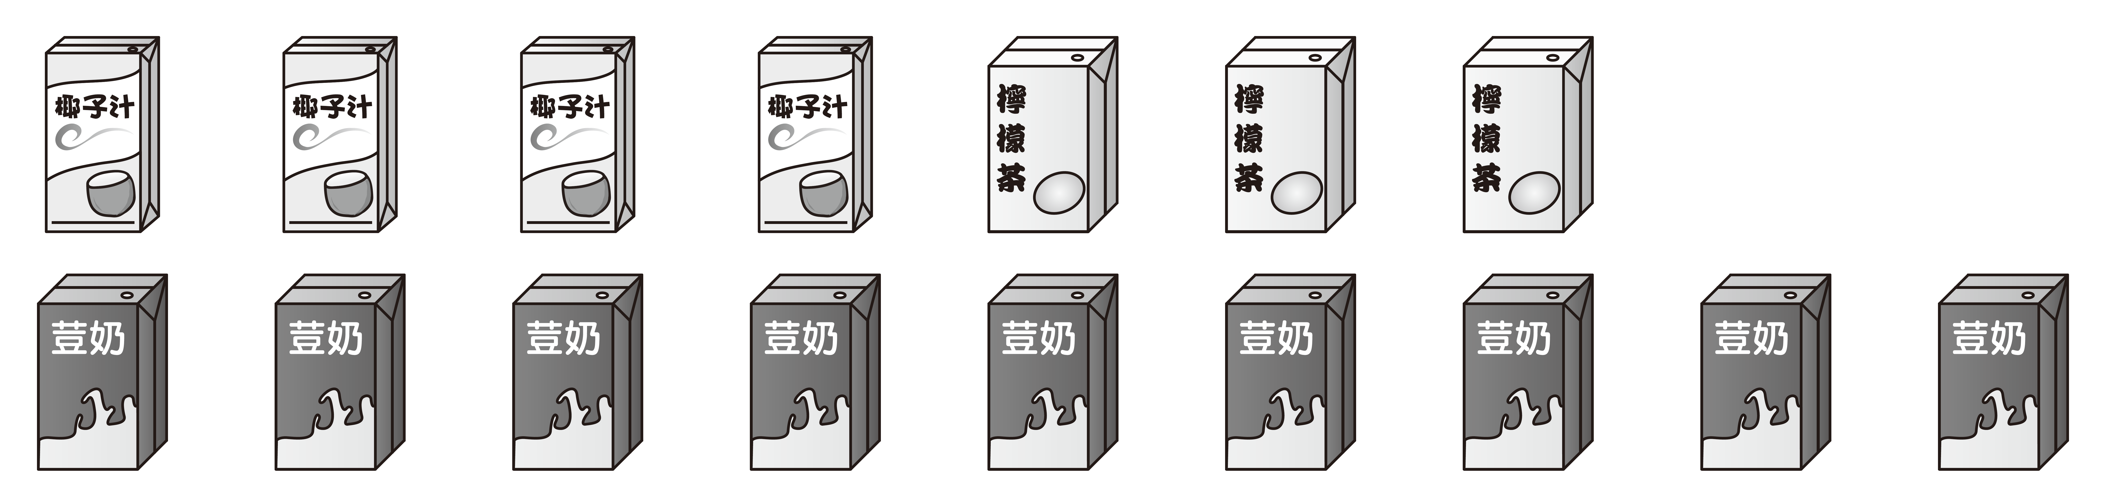
4盒
3盒
14.
數量較多的兩種飲品相差 盒。
= 。
9盒
5
9
－
4
5
先數出三種飲品的數量。
相差的數量 = 最多的盒數－第二多的盒數

Slide 2
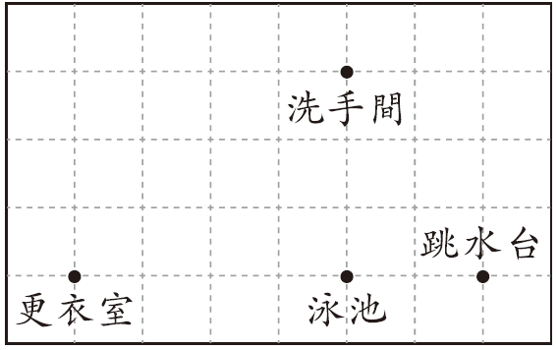
23.
根據上圖，距離泳池最近的是
* 更衣室 / 洗手間 / 跳水台 。(*圈出答案)
相距4格
相距3格
相距2格

Slide 3

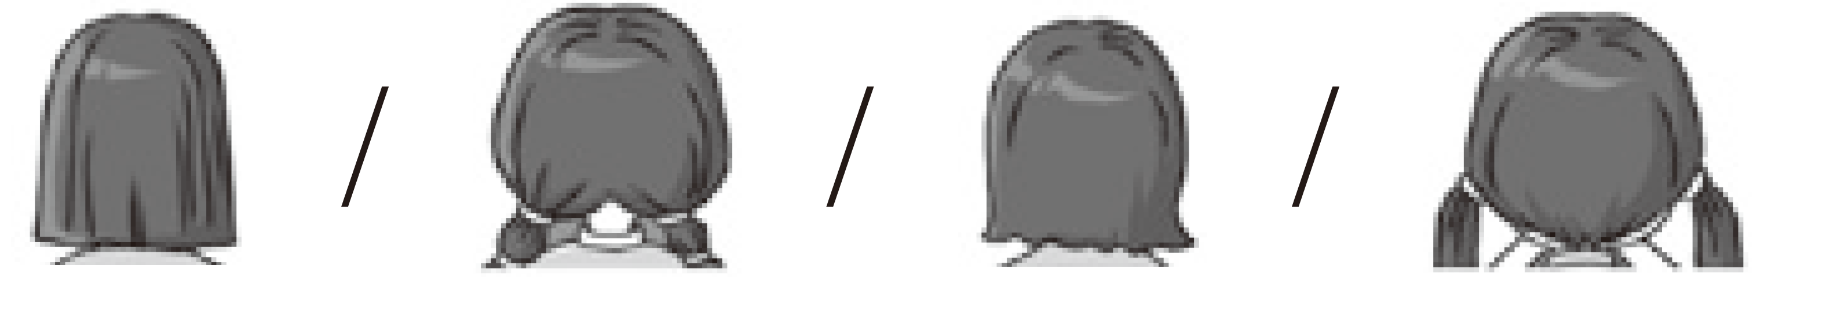
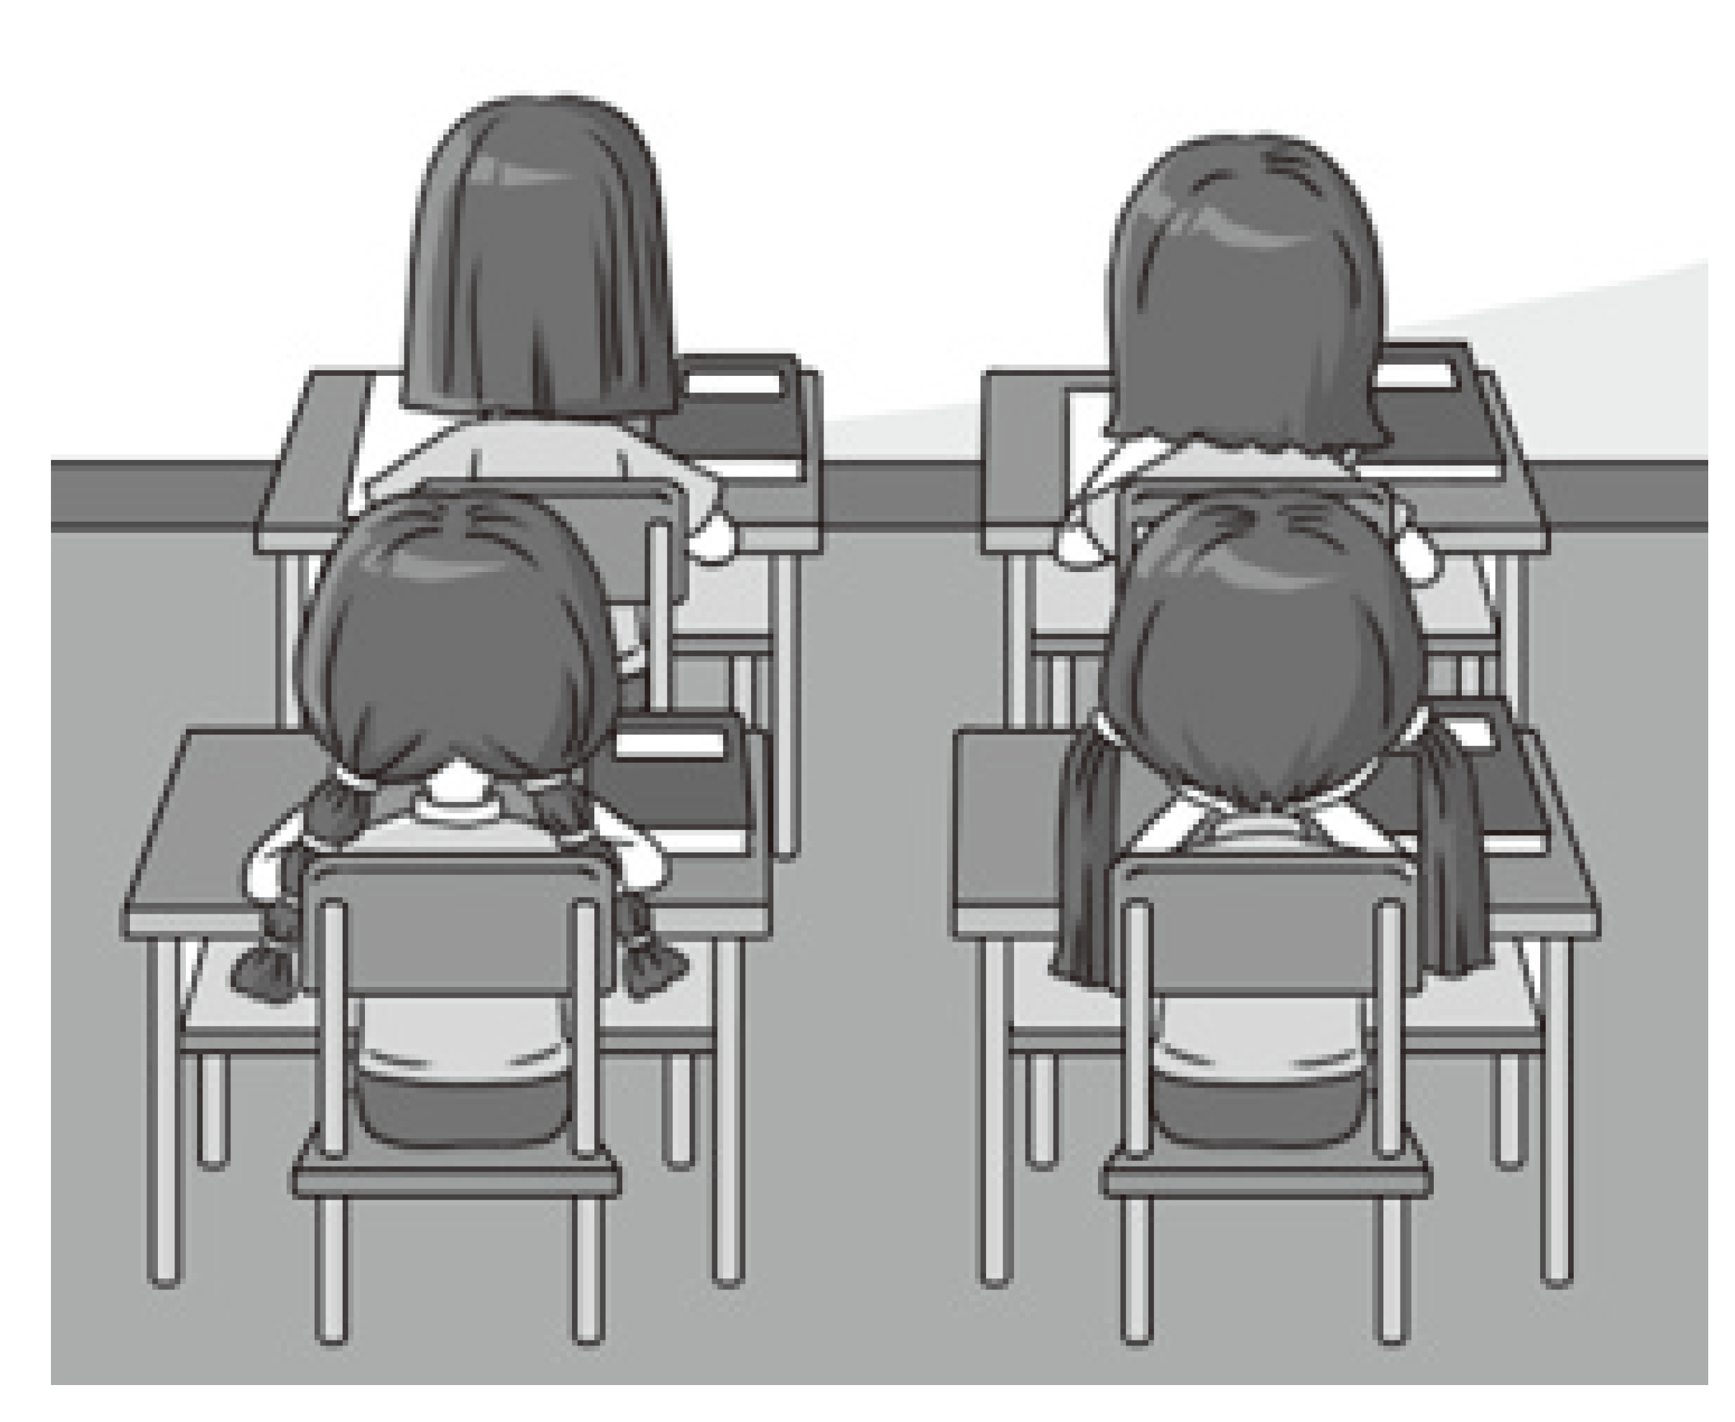
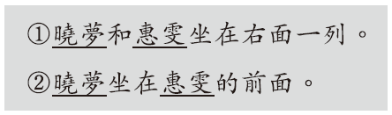

前面
惠雯
假設 是曉夢。
曉夢
假設 是曉夢。
符合題意。
前面
不符合題意。
33.
* / / / 是曉夢。
(*圈出答案)
曉夢
惠雯
左面
右面

